Slide 1
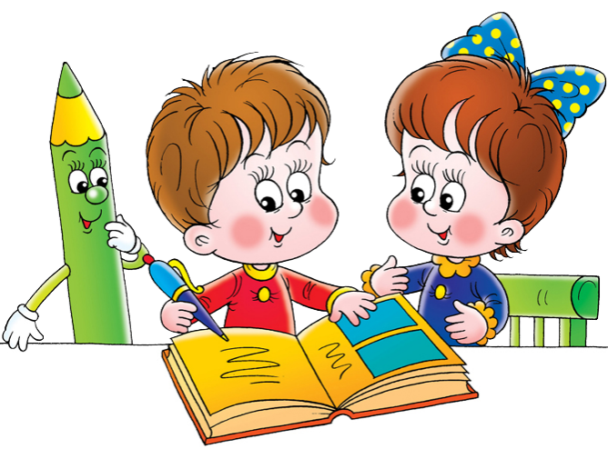
Проект по изготовлению книжки-малышки
«Цифры»
МКДОУ «Детский сад № 3 п.Теплое»
Подготовил: воспитатель
Мысик Светлана Николаевна

Slide 2

Цель:
Познакомить детей с образованием чисел в пределах 10;
производить счёт в прямом и обратном порядке, начиная с любого числа;
получить навыки в выполнении счётных операций в пределах первого десятка;
уметь соотносить количество с цифровым обозначением;
иметь представление о количестве и числе через создание книги о цифрах и числах своими руками.
Развивать у обучающихся устойчивый интерес к книге, а так же бережное отношение к ним.

Slide 3


Задачи:
Разбившись на пары, собирать материал о цифрах от 1 до 10: стихи, загадки, задачи, пословицы.
Изготавливать поделки, рисунки с изображением цифры.
развивать творческий потенциал, стремление к успеху,
воспитывать уверенность в себе, способность к взаимопониманию, интерес и внимание к творчеству, давать адекватную оценку полученным результатам (как собственных, так и чужих).
расширять кругозор учащихся в различных областях элементарной математики
Собранный материал творчески представить как «Книгу о цифрах».

Slide 4
Тип проекта:
творческий, индивидуальная работа.

Slide 5

Изготовление таких книжек позволяет:
Расширить и обогатить словарный запас речи детей, активизируя их речевое общение;
Реализовать творческий потенциал воспитанников;
Развитие умения работать в команде.

Slide 6
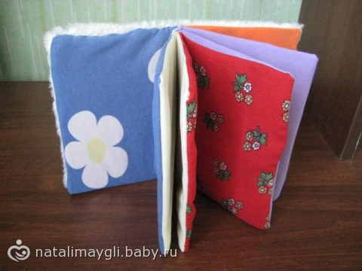
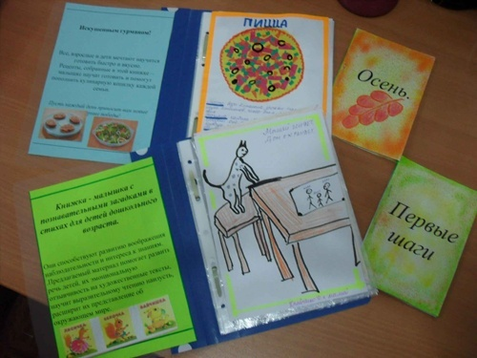
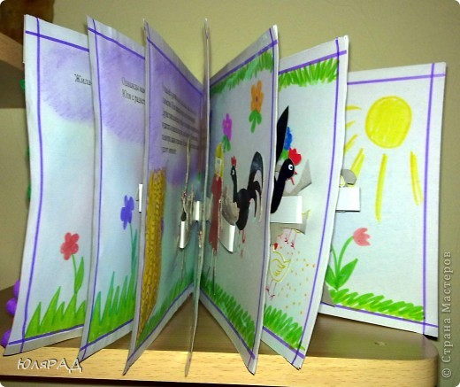
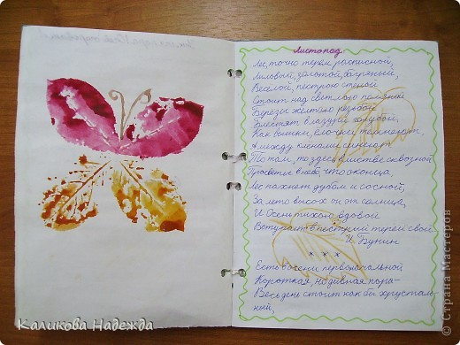
Разновидности книжек-малышек:
Они могут быть изготовлены из ткани, фетра, картона, полиэтилена и др.

Slide 7
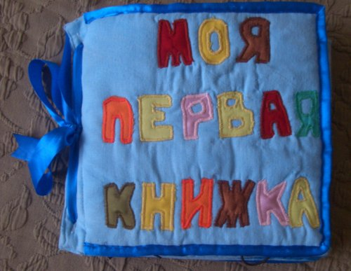
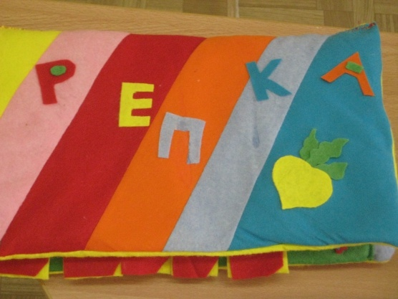
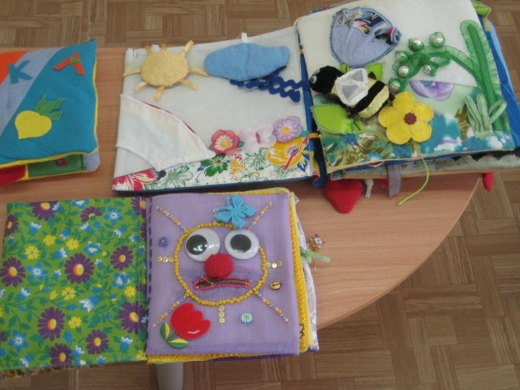
Примеры:
Книжка-малышка из ткани:

Slide 8
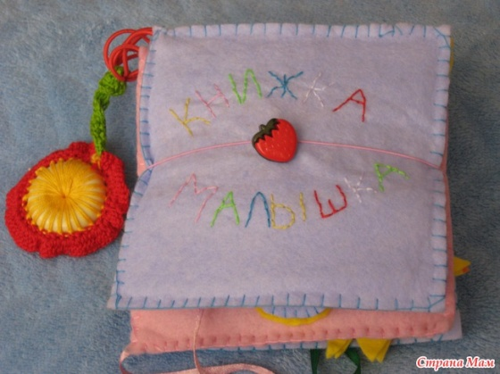
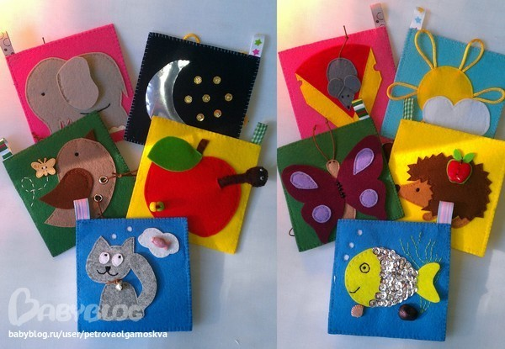
Книжка-малышка из фетра:

Slide 9
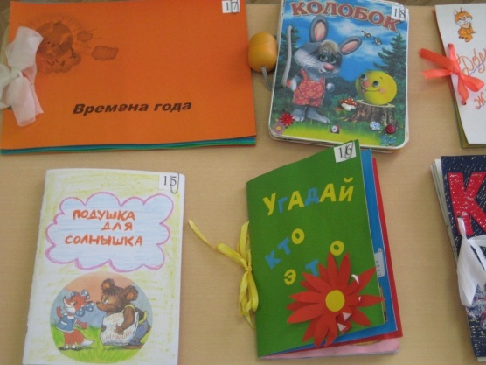
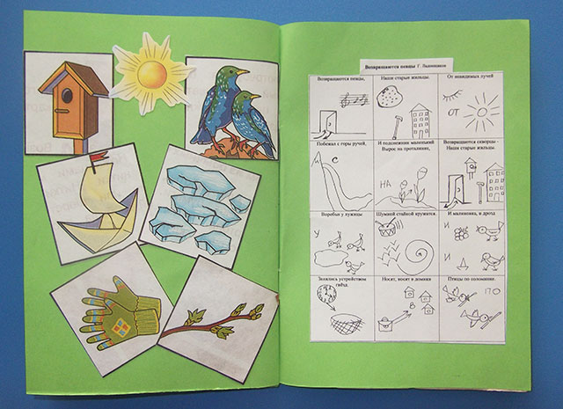
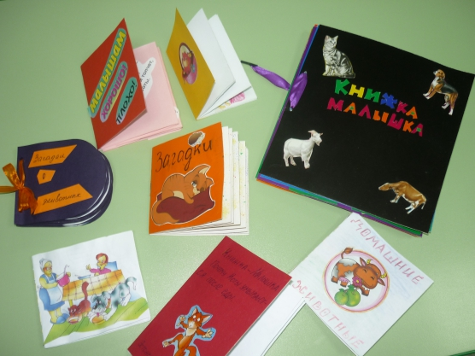
Книжка-малышка из бумаги:

Slide 10
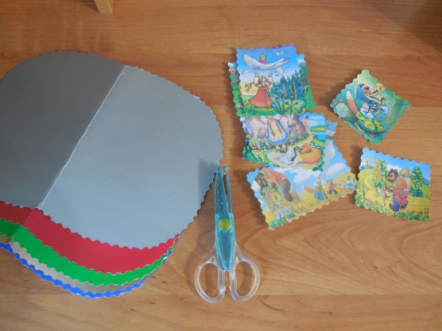
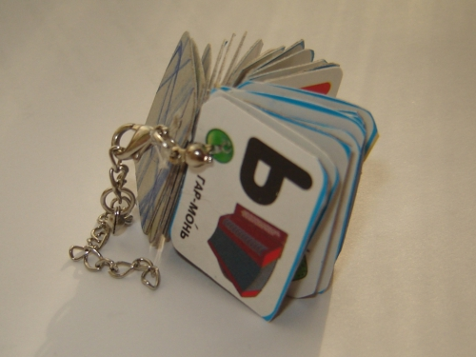
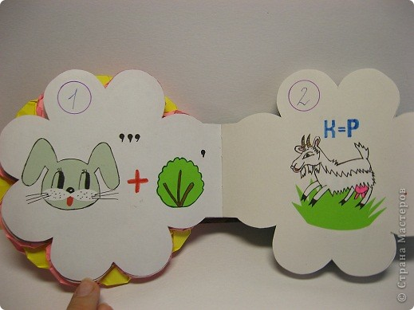
Книжка-малышка из картона:

Slide 11
Наши книжки-малышки
«Цифры»

Slide 12
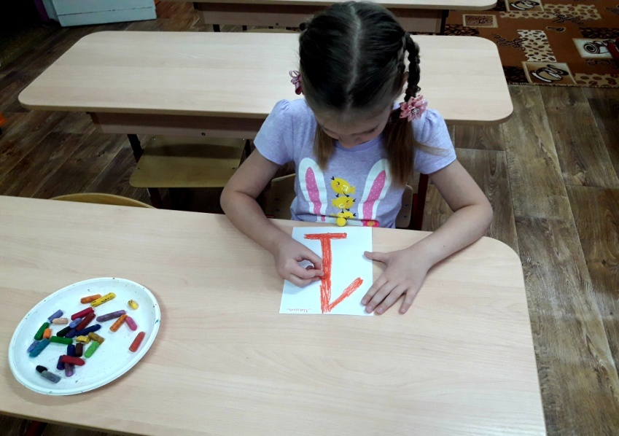
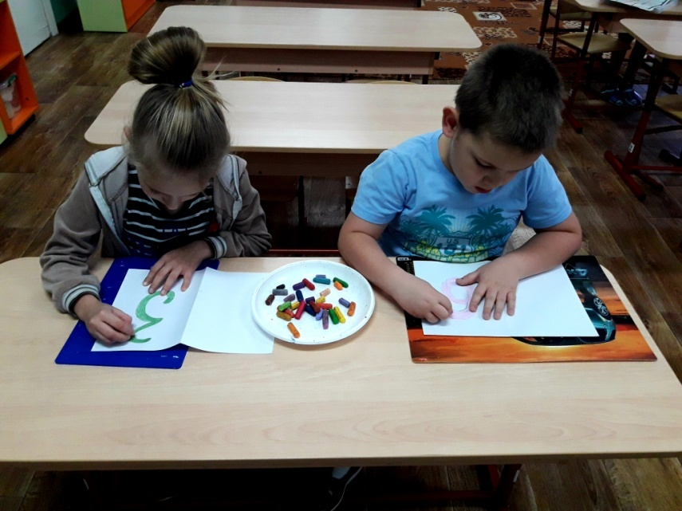
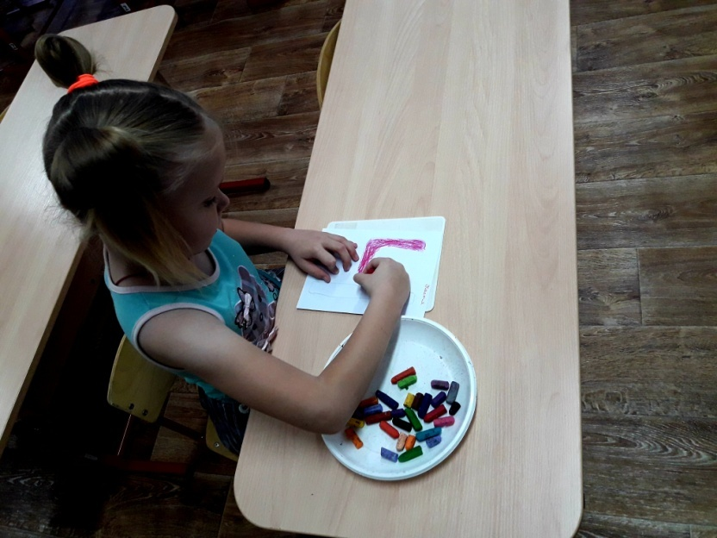
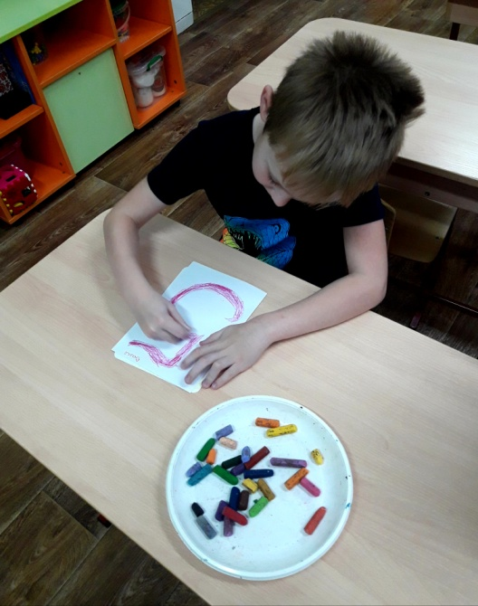

Slide 13
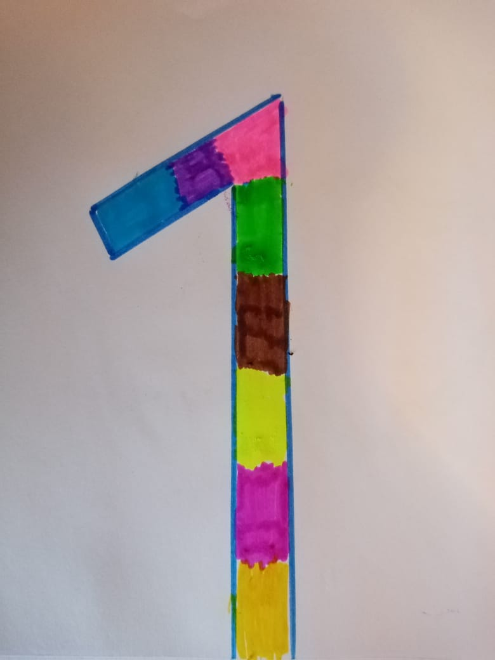
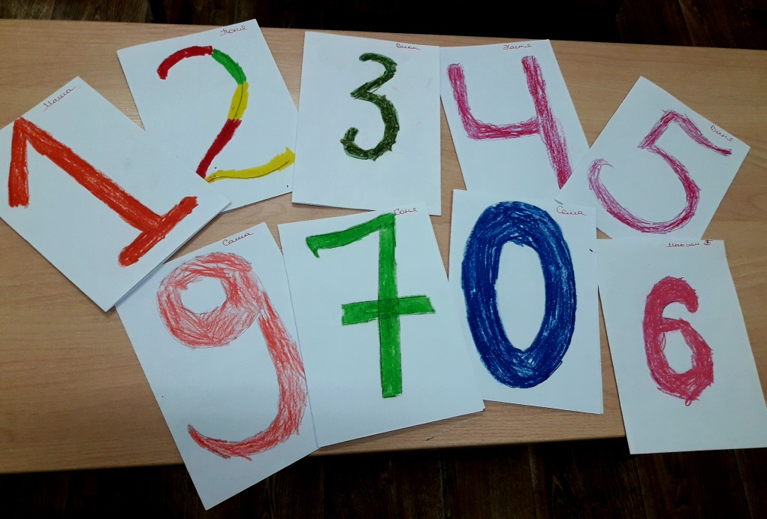
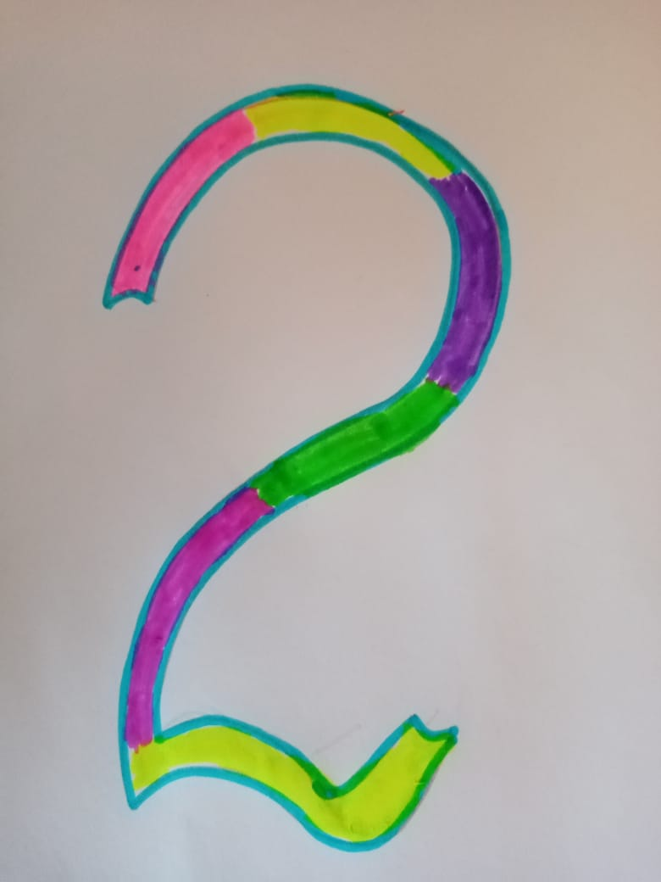

Slide 14
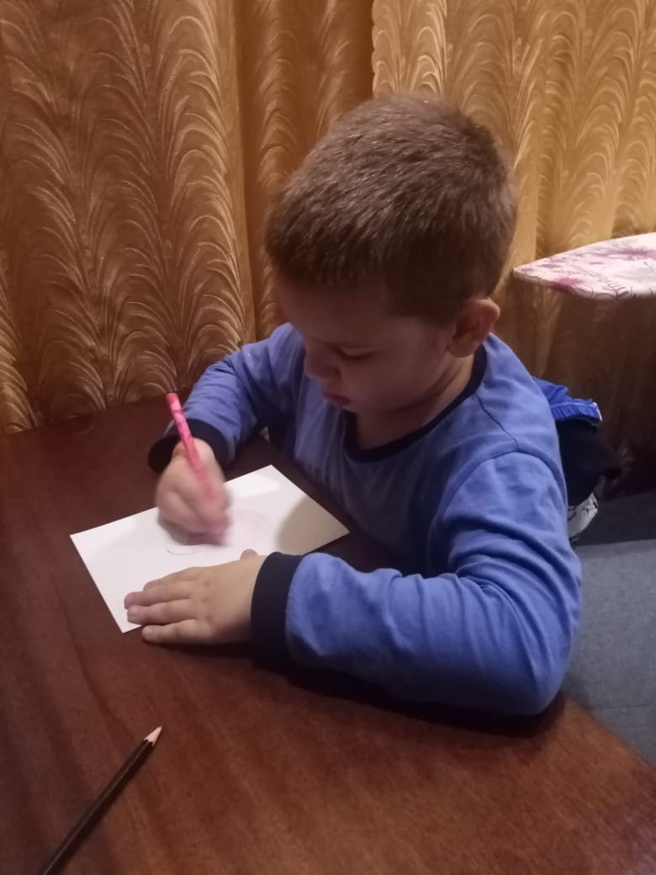
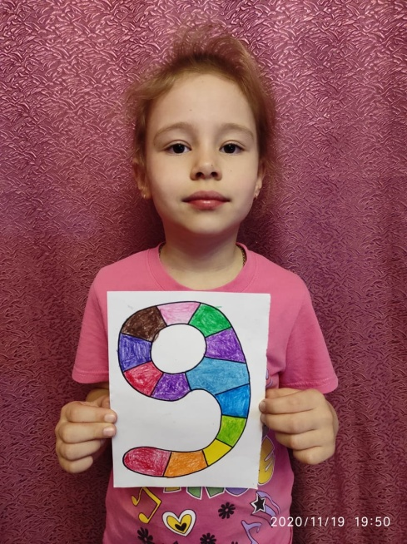
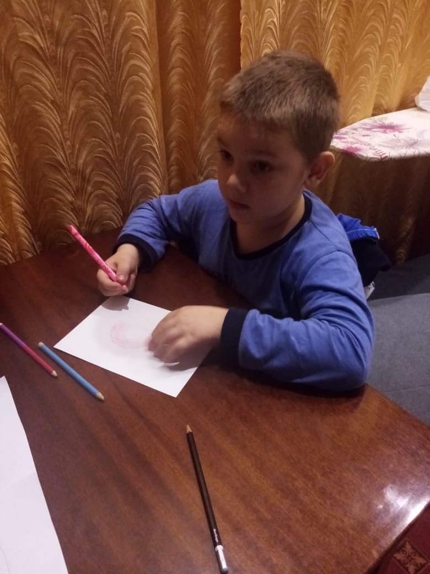
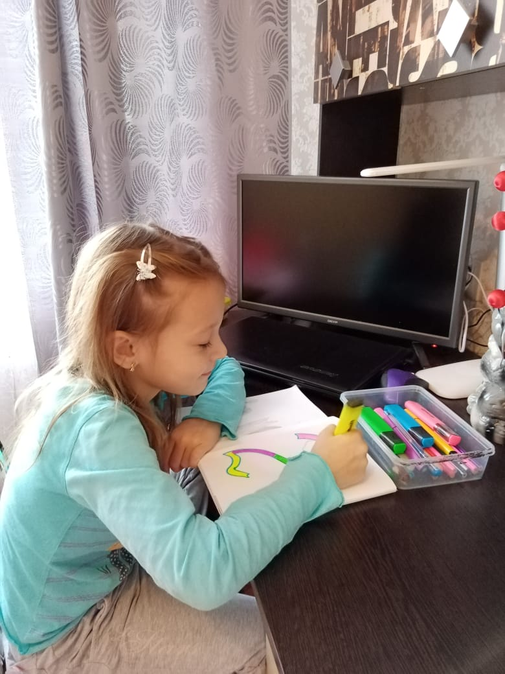
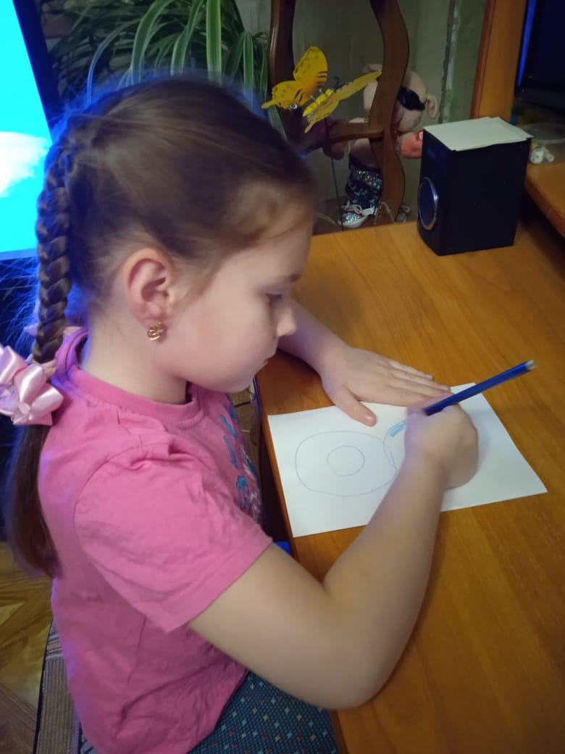
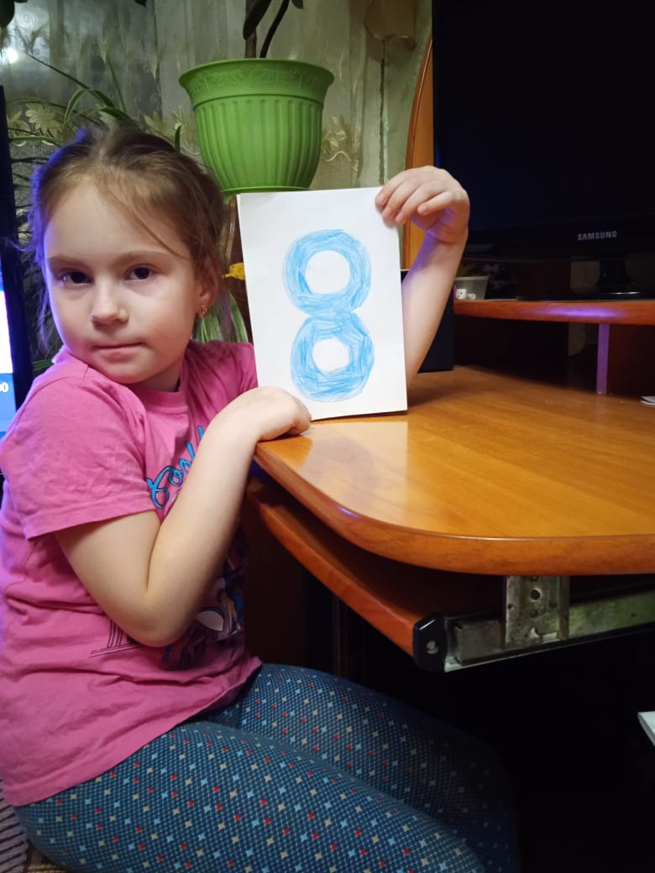

Slide 15
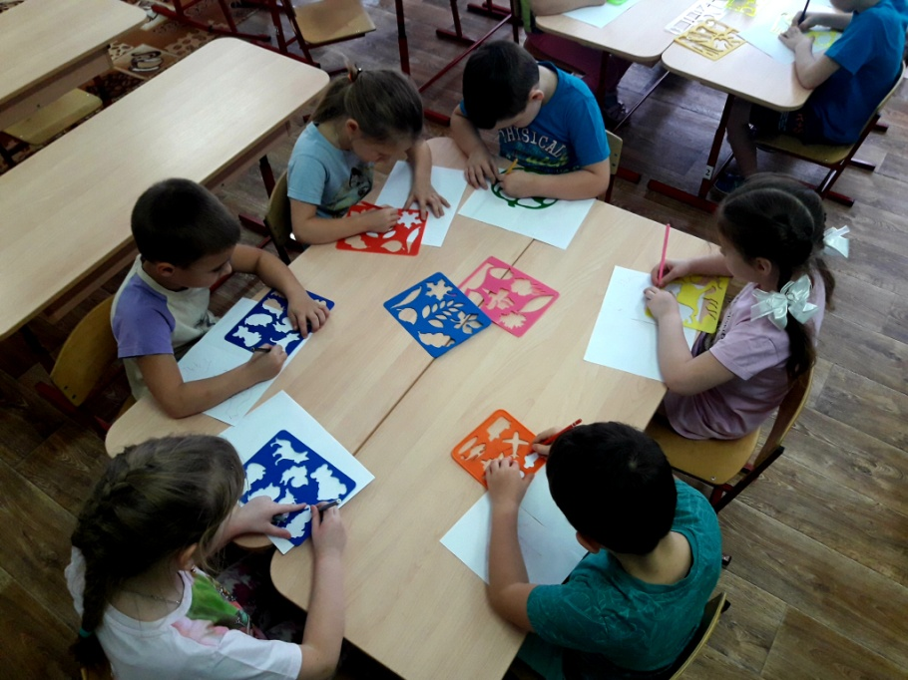
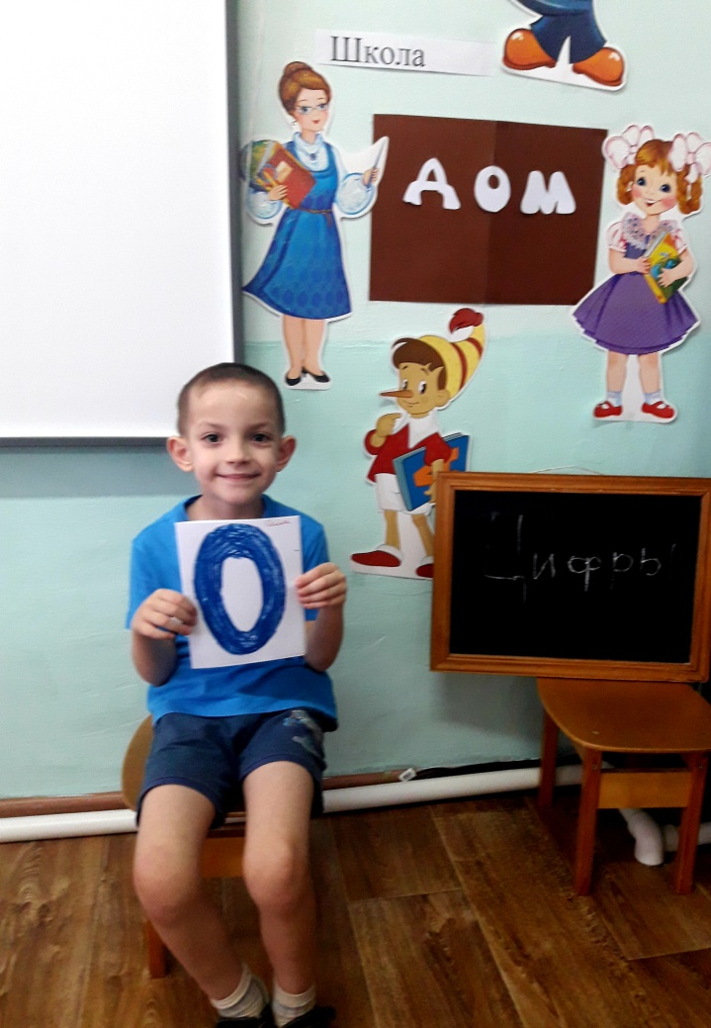
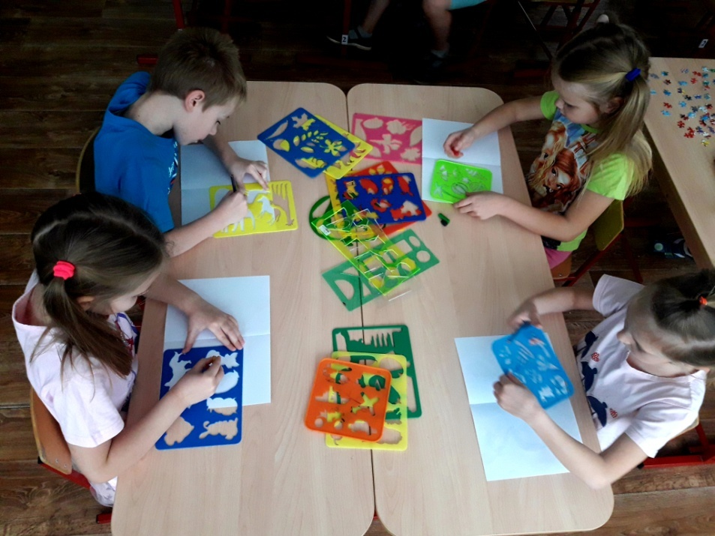

Slide 16
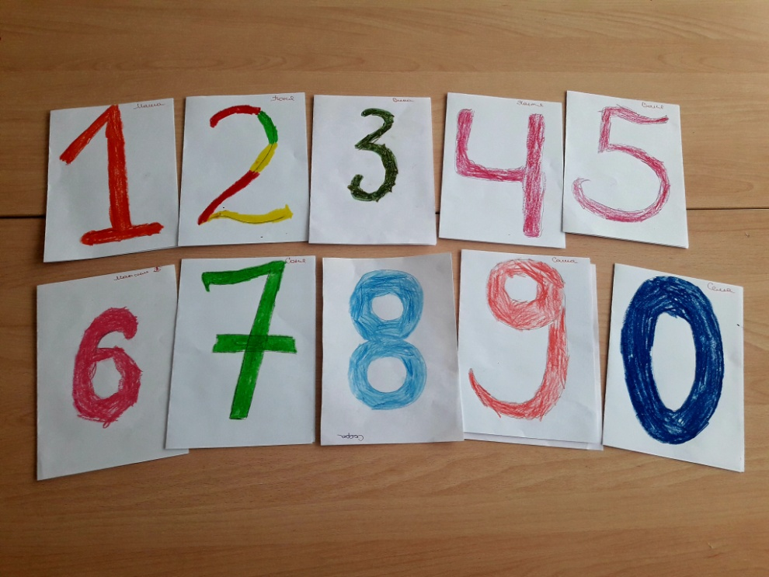
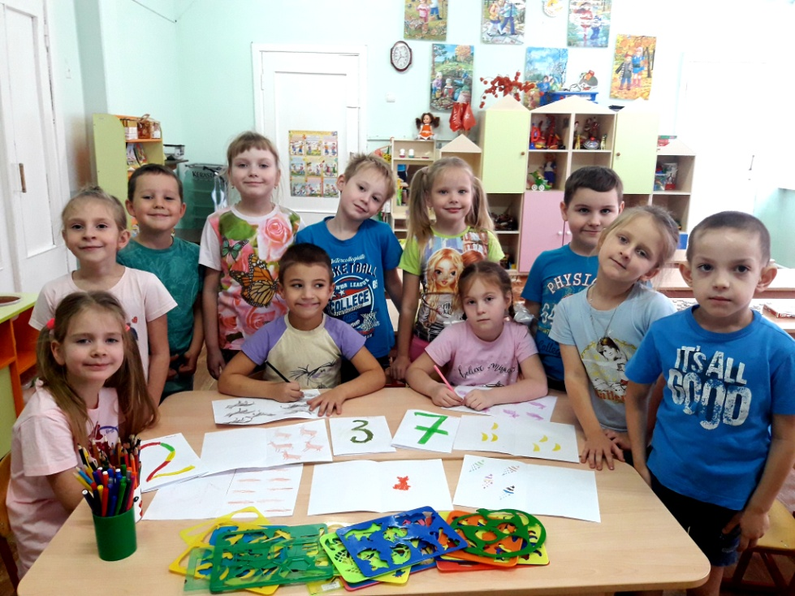

Slide 17
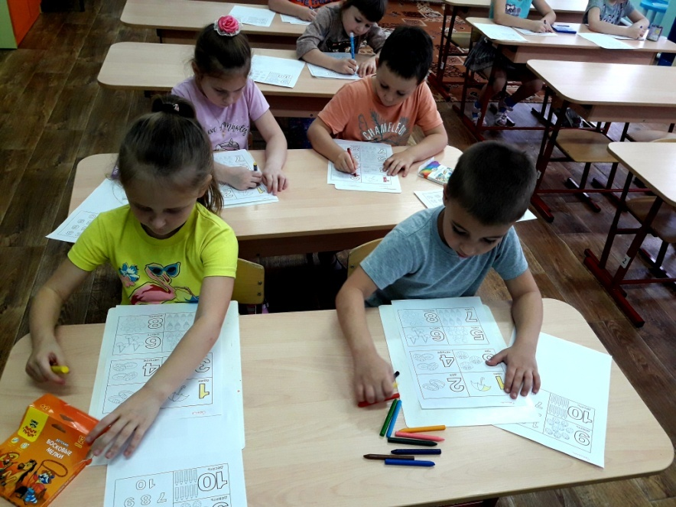
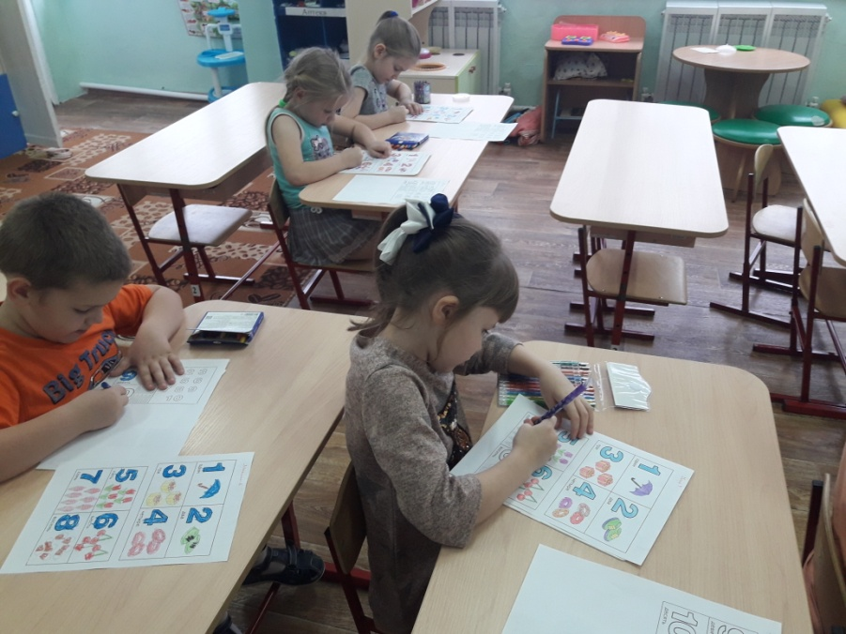
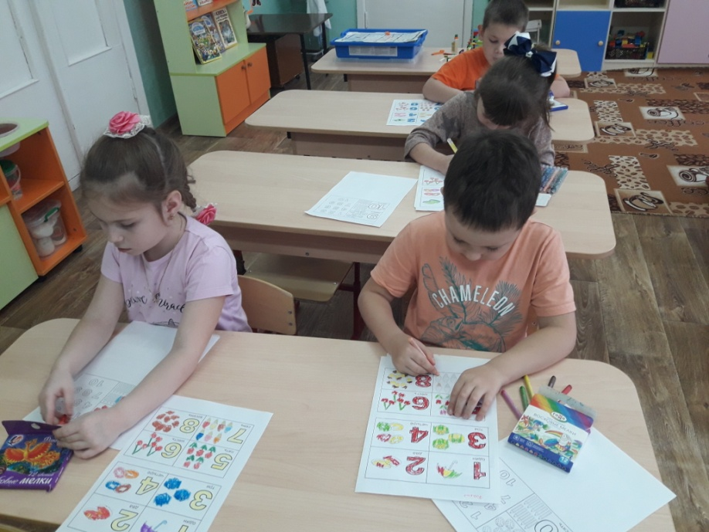
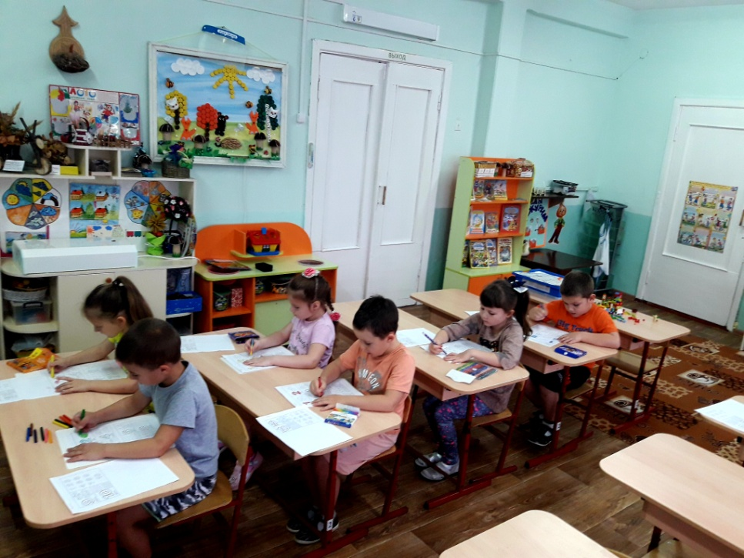

Slide 18
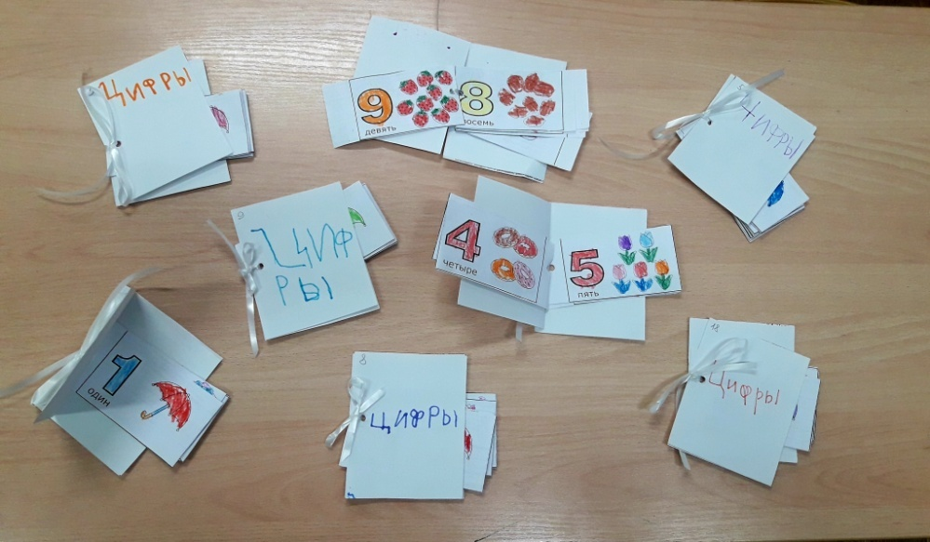
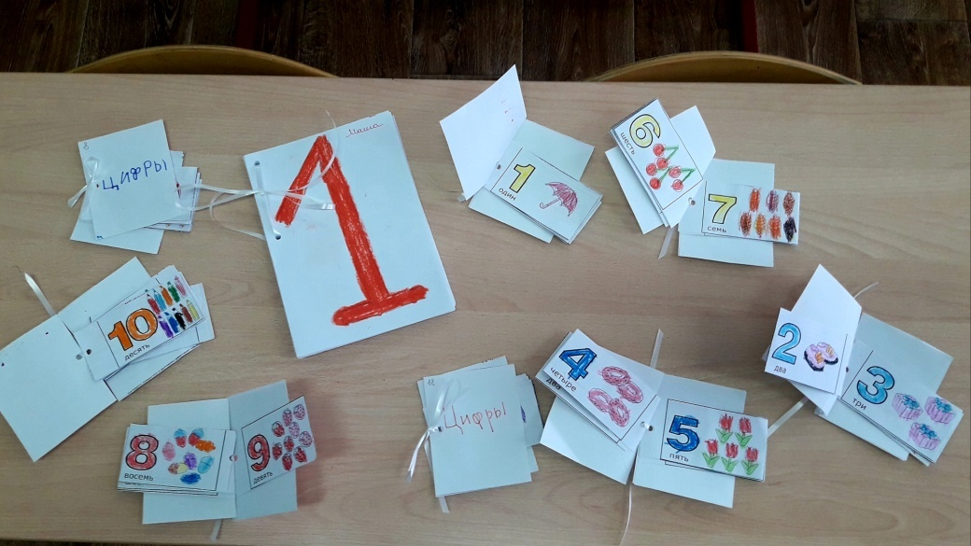
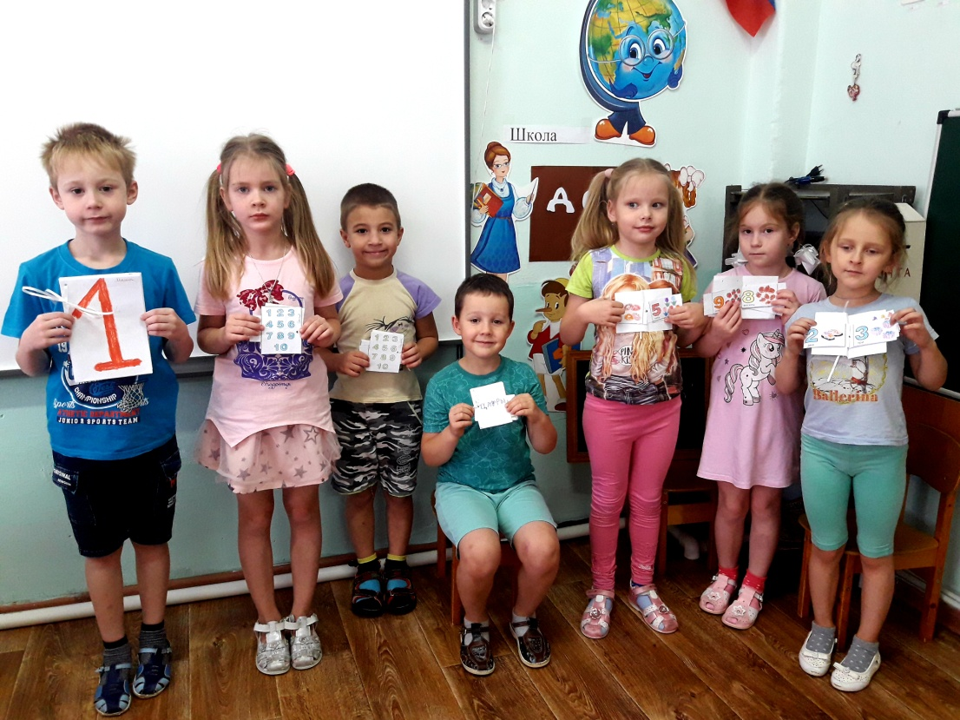

Slide 19
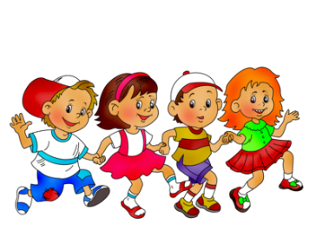
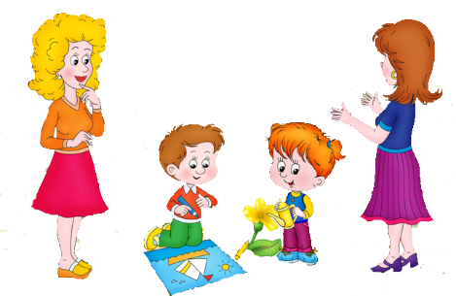
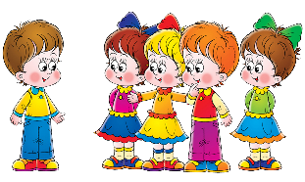
Спасибо
за
внимание!

